Slide 1
4 网络扫描与网络监听
本章要点
  攻击五步骤
  网络扫描的策略和工具
  网络监听的原理和工具

Slide 2
攻击五部曲
攻击基本可归纳为五步骤（根据实际情况可以随时调整）
  1、隐藏IP
  2、踩点扫描
  3、获得系统或管理员权限
  4、种植后门
  5、在网络中隐身

Slide 3
黑客攻击的流程
隐藏IP
踩点扫描
使用whois等收集目标系统、帐户等信息
获取访问权
发起攻击
获取失败
获取成功
拒绝服务攻击
权限提升
试图成为超级用户
具体活动
破坏系统或窃取数据
掩盖踪迹
修改/删除系统日志
留下后门或木马
为以后再次入侵做准备
创建后门

Slide 4
1、隐藏IP
两种方法
  第一种方法是首先入侵互联网上的一台电脑（俗称“肉鸡”），利用这台电脑进行攻击，这样即使被发现了，也是“肉鸡”的IP地址。
  第二种方式是做多极跳板“Sock代理”，这样在入侵的电脑上留下的是代理计算机的IP地址。
比如攻击A国的站点，一般选择离A国很远的B国计算机作为“肉鸡”或者“代理”，这样跨国度的攻击，一般很难被侦破。

Slide 5
2、踩点扫描
踩点就是通过各种途径对所要攻击的目标进行多方面的了解，以便实施有效的攻击
扫描的目的是利用各种工具在攻击目标的IP地址或地址段的主机上寻找漏洞。

Slide 6
3、获得系统或管理员权限
得到管理员权限的目的是连接到远程计算机，对其进行控制，达到自己攻击目的。获得系统及管理员权限的方法有：
  通过系统漏洞获得系统权限
  通过管理漏洞获得管理员权限
  通过软件漏洞得到系统权限
  通过监听获得敏感信息进一步获得相应权限
  通过弱口令获得远程管理员的用户密码
  通过穷举法获得远程管理员的用户密码
  通过攻破与目标机有信任关系另一台机器进而得到目标机的控制权
  通过欺骗获得权限以及其他有效的方法。

Slide 7
4、种植后门
为了保持长期对自己胜利果实的访问权,在已经攻破的计算机上种植一些供自己访问的后门。

Slide 8
5、在网络中隐身
一次成功入侵之后，一般在对方的计算机上已经存储了相关的登录日志，这样就容易被管理员发现。
在入侵完毕后需要清除登录日志已经其他相关的日志。

Slide 9
网络踩点
踩点就是通过各种途径对所要攻击的目标进行多方面的了解（包括任何可得到的蛛丝马迹，但要确保信息的准确）。
常见的踩点方法包括：
  在域名及其注册机构的查询
  公司性质的了解
  对主页进行分析
  邮件地址的搜集
  目标IP地址范围查询。
踩点的目的就是探察对方的各方面情况，确定攻击的时机。摸清楚对方最薄弱的环节和守卫最松散的时刻，为下一步的入侵提供良好的策略。

Slide 10
黑客需要的信息
  域名
  可以访问到的IP地址
  每个主机上运行的TCP/UDP服务
  系统体系结构
  访问控制机制
  系统信息（用户名和用户组名、系统标识、路由表、SNMP信息等）
  其它信息。。。

Slide 11
信息收集步骤
  找到初始信息
  找到网络地址范围
  找到活动的机器
  找到开放的端口
  弄清操作系统
  弄清服务软件类型及型号
  针对特定的应用和服务漏洞扫描

Slide 12
找到初始信息
Open Source开放信息源
Whois
一些查询工具

Slide 13
Open Souce
公开信息
  目标机构的网页：也许会泄漏一些信息（机构的位置、联系人邮箱地址、所用的安全产品、网络拓扑结构等）；
  新闻报道：例如xx公司采用xx系统、xx公司发生xx安全事件…
  新闻组或论坛：管理人员在其上发布的某些求助信息
非网络技术的探查手段
  社会工程：假冒管理人员，骗取员工的口令、地址等；
  通过搜索引擎查到大量信息：google、yahoo、baidu…

Slide 14
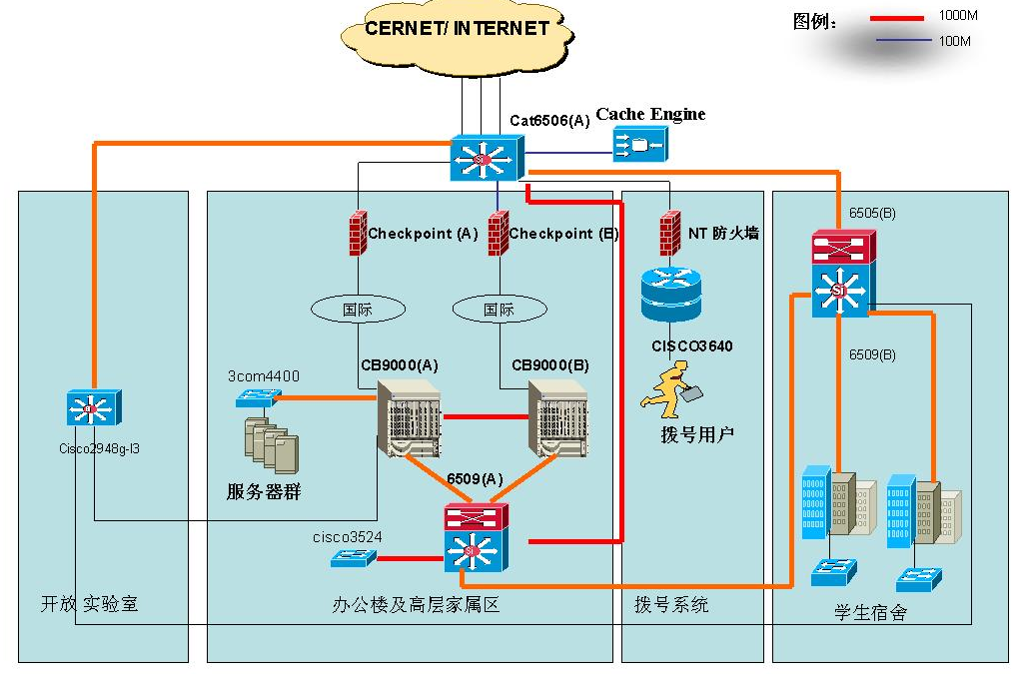
网站公布的网络拓扑图

Slide 15
Whois
Whois标识与某个特定机构相关的域名与网络；
可以直接通过web查询；
可以查询到的信息：
  注册机构：特定的注册信息和相关的whois服务器；
  机构本身：与某个特定机构相关的所有信息；
  域名：与某个特定域名相关的所有信息；
  网络：与某个特定网络或IP地址相关的所有信息；
  联系点：与某位特定人员相关的所有信息。
Notes:
一． WHOIS的概念
1.1什么是“WHOIS”
“WHOIS”是当前域名系统中不可或缺的一项信息服务。在使用域名进行Internet冲浪时，很多用户希望进一步了解域名、名字服务器的详细信息，这 就会用到WHOIS。对于域名的注册服务机构（registrar）而言，要确认域名数据是否已经正确注册到域名注册中心（registry），也经常会 用到WHOIS。直观来看，WHOIS就是链接到域名数据库的搜索引擎，一般来说是属于网络信息中心（NIC）所提供和维护的名字服务之一。
1.2 WHOIS系统组成
根据IETF标准 要求，WHOIS服务一般由WHOIS系统来提供。WHOIS系统是一个Client/Server系统。其中Client端主要负责：
1）提供访问WHOIS系统的用户接口；
2）生成查询并将其以适当的格式传送给Server；
3）接收Server传回的响应，并以用户可读的形式输出。
Server端则主要负责接收Client端的请求并发回响应数据。Internet上基于TCP协议的基本服务都有自己默认的TCP端口号，象HTTP 服务的默认端口号为80，FTP服务的默认端口号为21等。同样作为Internet上核心服务之一的WHOIS服务，其Server端默认监听43号 TCP端口，接收查询请求并产生响应。一般来说，Server端可以接收三种类型的信息查询：联系人、主机和域名。对于同一查询，Server端的输出应 该具有一致性和稳定性。
1.3 WHOIS工作过程
WHOIS服务是一个在线的“请求/响应”式服务。WHOIS Server运行在后台监听43端口，当Internet用户搜索一个域名（或主机、联系人等其他信息）时，WHOIS Server首先建立一个与Client的TCP连接，然后接收用户请求的信息并据此查询后台域名数据库。如果数据库中存在相应的记录，它会将相关信息如 所有者、管理信息以及技术联络信息等，反馈给Client。待Server输出结束，Client关闭连接，至此，一个查询过程结束。
二． WHOIS的历史及其发展
域名系统理论的建立和应用对于Internet而言具有里程碑式的意义，因而早在ARPANet时代，域名信息就备受网络用户的关注。位于美国加州 Menlo Park的斯坦福研究院（Stanford Research Institute，SRI）在20世纪80年代初行使着DDN网络信息中心（Network Information Center，NIC）的职责，在这里工作的Ken Harrenstien和Vic White等人敏感地意识到提供已注册域名信息的查询对于NIC而言是一项非常重要的工作，于是便开始着手建立WHOIS系统，并将其工作成果提交给 IETF 。经过Ken Harrenstien等人的改进和修改，NICNAME/WHOIS理论得以进一步完善，成为Internet上的标准服务之一 。其中，NICNAME是WHOIS服务在TENEX, TOPS-20和一部分UNIX系统上的叫法。因为ARPANet上主机数目有限，此时的WHOIS服务主要通过位于SRI的中央数据库来维护。
这以后几乎所有的UNIX版本都将WHOIS作为TCP/IP协议栈中的上层应用协议，并实现了著名的客户端程序whois。在绝大多数UNIX和类 UNIX系统中键入man 1 whois，都会得到whois客户端程序的使用帮助。同样，用户只要telnet到运行WHOIS Server的43端口，敲入所需查询的信息，也能得到相应的信息反馈。
随着Internet的急速膨胀，人们意识到集中式的WHOIS Server越来越不能够满足网络用户的需求，于是分布式就成了WHOIS Server的主要发展方向。“Referral WHOIS”（简称为RWhois） 就是这个方向上的研究成果，其主要思路是利用分布式的数据库来维护众多的域名、主机等信息，用referral来指示client经由网络上的多个的 Server最后连到所查询信息的权威WHOIS Server。另一方面，IETF成立了Whois and Network Information Lookup Service Working Group（WNILS）来研究将本地WHOIS服务进行扩展和标准化，并称之为WHOIS++ 。
计算机和网络通信技术在不断发展，WHOIS系统新的功能也在不断增加。比如多语言功能，支持更多的字符集，结构化数据，更强劲的表达式搜索，更安全的数 据连接，更友好的用户界面等等。上世纪90年代以来，Web应用迅速普及，通过Web系统进行域名信息的查询已经成为主流趋势，各级域名注册管理机构都实 现了其基于Web的WHOIS系统，Client端多以网页为主的形式提供。如InterNIC的WHOIS主页：

Slide 16
Whois数据来源
www.allwhois.com
www.arin.net
www.whois.net
http://www.cnnic.net.cn/
http://www.nic.edu.cn/cgi-bin/reg/otherobj
……

Slide 17
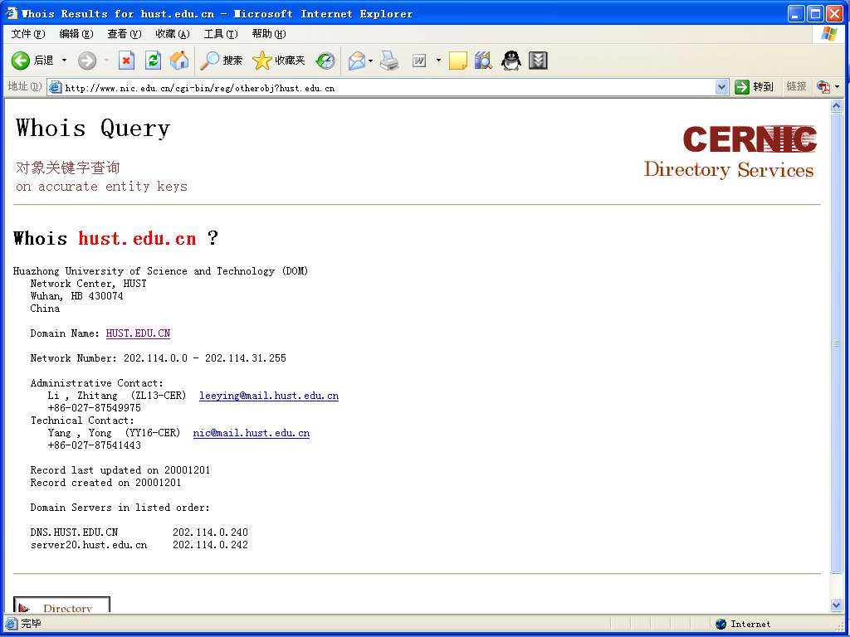

Slide 18
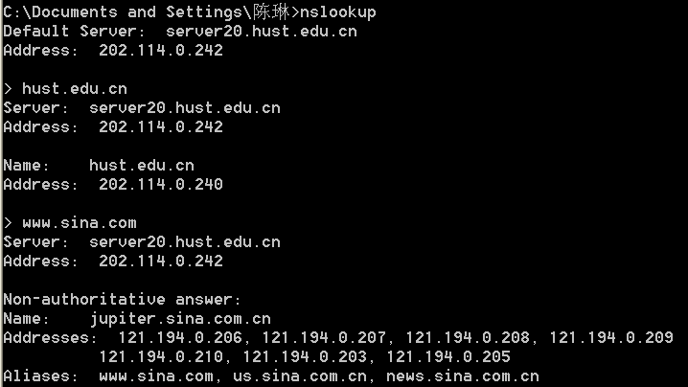
其它查询工具（1）
Nslookup：挖掘DNS数据库中的信息

Slide 19

其它查询工具（2）
Host：可以用来查询域名、邮件服务器等信息

Slide 20
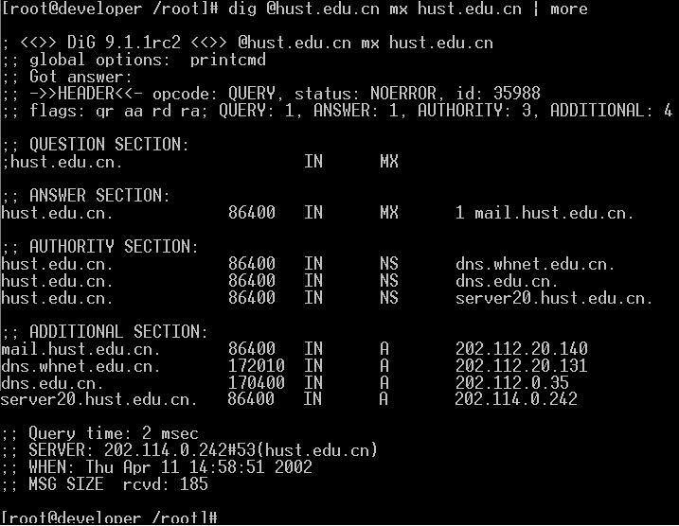
其它查询工具（3）
dig ( domain information groper)

Slide 21
信息收集步骤
  找到初始信息
  找到网络地址范围
  找到活动的机器
  找到开放的端口
  弄清操作系统
  弄清服务软件类型及型号
  针对特定的应用和服务漏洞扫描

Slide 22
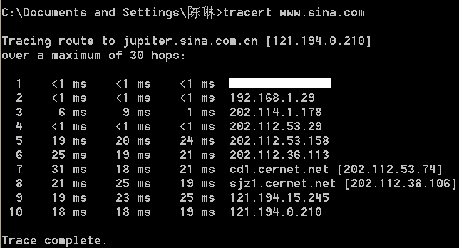
traceroute
发现到达一台主机的路径，为勾画出网络拓扑图提供最基本的依据。

Slide 23
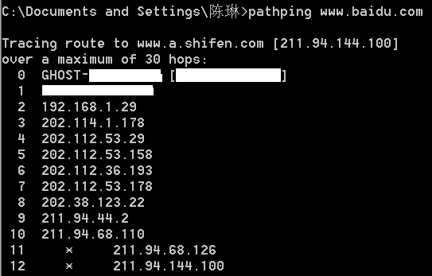
Pathping
结合ping和tracert的特点

Slide 24
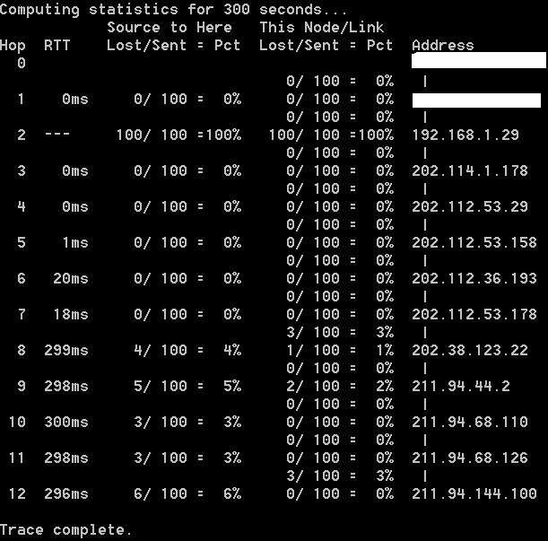

Slide 25
信息收集步骤
  找到初始信息
  找到网络地址范围
  找到活动的机器
  找到开放的端口
  弄清操作系统
  弄清服务软件类型及型号
  针对特定的应用和服务漏洞扫描

Slide 26
扫描技术（scanning）
目标
  确定目标网络内哪些主机是活动的
  主机的操作系统类型
  开放了哪些端口、提供哪些服务
  运行的应用程序的版本号
  系统及服务的漏洞
策略
  主动式策略
  被动式策略
方法
  主机扫描
  TCP/UDP端口扫描
  操作系统检测
  系统标识获取
扫描工具
  SATAN (Security Administrator’s Tools for Analyzing Networks)
  Nmap
  ISS（安氏）
  流光
  Nessus

Slide 27
扫描策略
被动式策略
  基于主机，对系统中不合适的设置，脆弱的口令以及其他同安全规则抵触的对象进行检查。
  被动式扫描不会对系统造成破坏。
  也称为系统安全扫描
主动式策略
  基于网络，它通过执行一些脚本文件模拟对系统进行攻击的行为并记录系统的反应，从而发现其中的漏洞。
  对系统进行模拟攻击，可能会对系统造成破坏。
  也称为网络安全扫描

Slide 28
扫描方式
扫描方式可以分成两大类：
  1、隐蔽扫描：对非连续端口进行扫描，并且源地址不一致、时间间隔长没有规律的扫描。
  2、主动扫描：对连续的端口进行扫描，源地址一致，时间间隔短的扫描。

Slide 29
主机扫描
主机扫描的目的是确定在目标网络上的主机是否可达，同时尽可能多映射目标网络的拓扑结构。
  传统主机扫描技术
    Ping
    Ping sweep
    ICMP broadcast
    非ECHO的ICMP
  高级主机扫描技术
    利用被探测主机产生的ICMP错误报文来进行探测

Slide 30
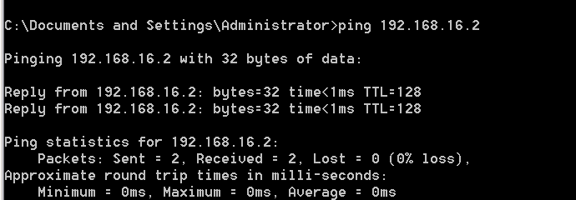
传统主机扫描技术(1)
Ping探测

Slide 31
传统主机扫描技术(2)
Ping sweep
  使用ICMP ECHO轮询多个主机；
  对于中小型网络比较可以接收，对于大型网络速度比较慢
  Unix下有一些并行处理工具，效率较高
    Fping
    Nmap
  Windows下工具：pinger

Slide 32
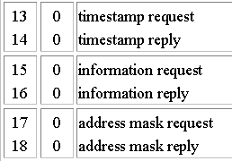
传统主机扫描技术(3)
ICMP Broadcast
  通过向广播地址发送ICMP ECHO报文来发现目标网络中活动的主机；
  只适用于目标网络的Unix主机。
非ECHO的ICMP
  类型为13和14，15和16，17和18的ICMP报文可以用于对主机或网络设备的探测。

Slide 33
高级主机扫描技术(1)
（利用反馈的ICMP错误报文发现反馈主机IP地址）
异常的IP包头
  目标主机或路由设备会返回ICMP Parameter Problem Error报文；
IP头部设置无效字段
  目标主机或路由设备会返回ICMP Destination Unreachable报文；
错误的数据分片
  目标主机反馈ICMP Fragment Reassembly Time Exceeded报文

Slide 34
用UDP扫描
  向目标主机特定端口发送UDP报文，如果该端口关闭则会反馈ICMP Port Unreachable报文，而开放的端口则没有任何反馈。
超长包探测内部路由器
  构造长度超过MTU的数据包，且设置DF标志，路由器会反馈Fragmentation Needed and Don’t Fragment Bit was Set报文。

Slide 35

主机扫描的对策
使用可以检测并记录ICMP扫描的工具
在防火墙中设置ICMP过滤规则
使用IDS

Slide 36
信息收集步骤
  找到初始信息
  找到网络地址范围
  找到活动的机器
  找到开放的端口
  弄清操作系统
  弄清服务软件类型及型号
  针对特定的应用和服务漏洞扫描

Slide 37
端口扫描
连接到目标机的TCP和UDP端口上，确定哪些服务正在运行以及服务的版本号，以便发现相应服务程序的漏洞。
端口扫描工具
  Netcat
  Nmap
  Superscan
  。。。。。。
端口扫描的类型
  开放扫描（open scanning）
  半开扫描（half-open scanning）
  隐蔽扫描（stealth scanning）

Slide 38
端口扫描的技术依据
TCP扫描的一些实现原理
  当一个SYN|ACK或FIN报文到达一个关闭的端口，会返回一个RST报文；到达一个开放的端口时，报文被丢弃；（TCP SYN 扫描，TCP FIN扫描）
  当一个包含ACK的报文到达一个开放端口时，报文被丢弃，同时返回一个RST报文；(TCP ACK扫描，无法判断端口是否开放）
  当一个包含RST的报文到达一个开放端口时，报文被丢弃；到关闭端口时，报文被丢弃，并返回RST报文（RST扫描)
  当一个不包含SYN位的报文到达一个开放端口时，报文被丢弃；
  当一个SYN报文到达一个开放端口时，正常三次握手，回答一个SYN/ACK报文。(TCP SYN扫描）

Slide 39
nmap
By Fyodor：作者研究了诸多扫描器，每种都有自己的特点，将这些技术集成起来，写成nmap。
源码开放，C语言
除了扫描功能，更重要的是可以识别操作系统，甚至是内核的版本。

Slide 40
Nmap常用四种扫描
TCP connect()端口扫描（-sT参数）
TCP SYN扫描（-sS参数）
UDP端口扫描（-sU参数）
Ping扫描（-sP参数）

Slide 41
几种TCP扫描技术的说明
TCP connect扫描
  使用socket的函数connect()来探测对方的端口是否开放。如果connect()返回成功，则说明端口开放，否则说明端口关闭。
TCP SYN扫描
  发送TCP SYN报文，目标端口开放时返回SYN|ACK报文，关闭时返回RST|ACK报文。
隐蔽扫描
  设置TCP头某个或某些标志位(ACK/FIN/RST)；
  不设置TCP头的任何标志位（NULL扫描）；
  设置TCP头中的所有标志位（XMAS扫描）

Slide 42
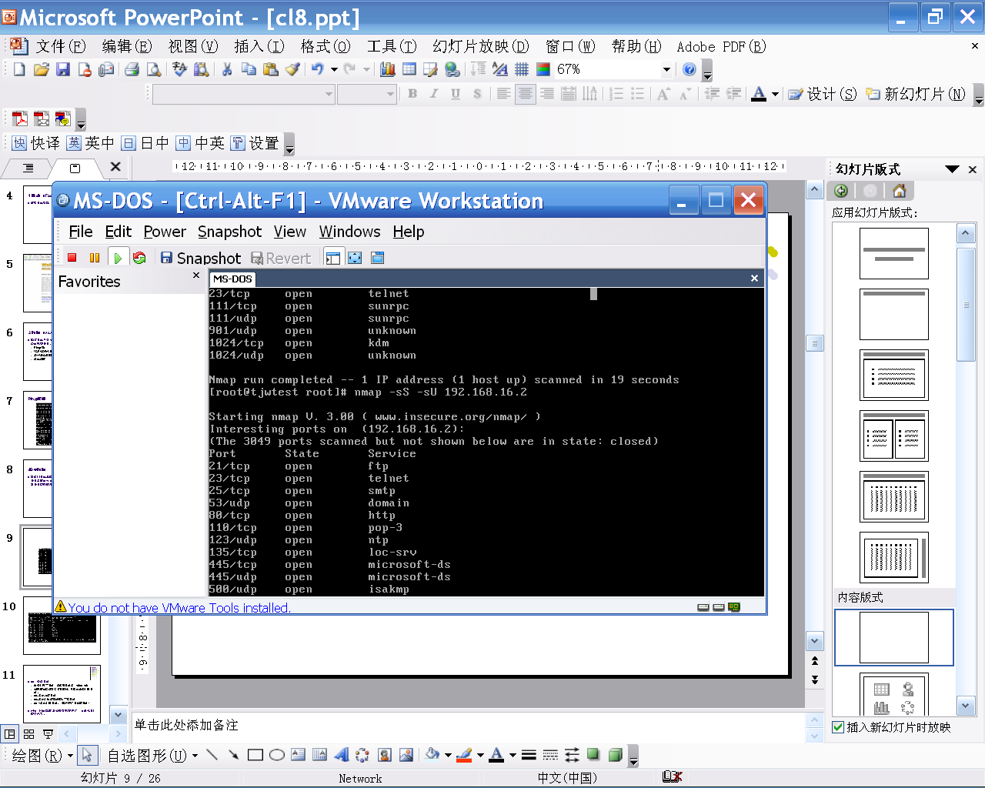
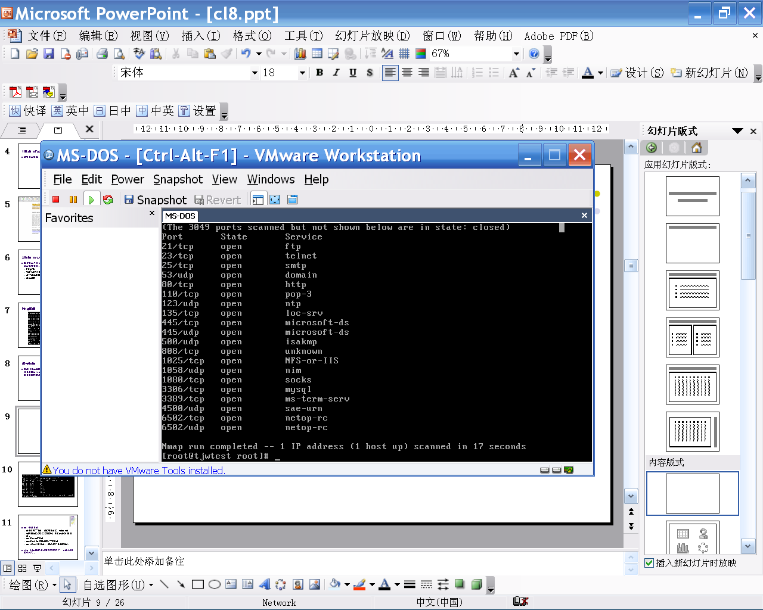

Slide 43
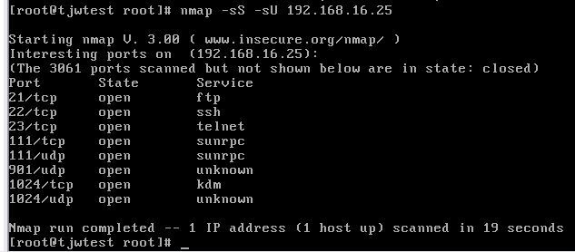

Slide 44
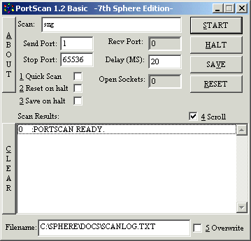
案例4-2 端口扫描
可以使用工具软件：Portscan，查看目标主机开放了哪些端口

Slide 45
端口扫描的对策
使用状态检测防火墙
在主机上禁止所有不必要的服务（ netstat命令查看本机打开的端口）

Slide 46
信息收集步骤
  找到初始信息
  找到网络地址范围
  找到活动的机器
  找到开放的端口
  弄清操作系统
  弄清服务软件类型及型号
  针对特定的应用和服务漏洞扫描

Slide 47
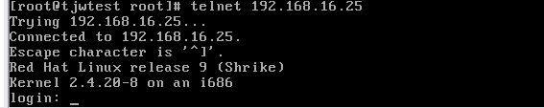
操作系统探测
确定操作系统类型，从而专门针对某些漏洞
  方法一：利用系统旗标信息

Slide 48
操作系统探测
方法二、端口扫描识别操作系统
1. 通过扫描开放的端口识别操作系统类型
每种操作系统都开放有不同的端口供系统间通信使用，因此从端口号上可以大致判断目标主机的操作系统。
一般认为135、139端口的主机为windows系统
如果除了135、139外还开放了5000端口，则该主机为windows XP操作系统

Slide 49
操作系统探测
  方法三：利用TCP/IP堆栈指纹
  不同操作系统TCP/IP协议栈不同的原因：While many Operating Systems out there base their TCP stack on the old BSD release, there have been so many changes made that there are now pretty significant differences between all of the main Operating Systems.

Slide 50
不同操作系统TCP/IP协议栈不同的原因
As critical bugs come out, vendors issue patches to their TCP stacks.
Vendors tweak the stacks between releases, usually to improve them.

Slide 51
“Strange Attractors and TCP/IP Sequence Number Analysis”
A paper by Michal Zalewski in 2001 Studied, and graphed the randomness of Initial Sequence Numbers of various operating systems.
Graphs the output of 100,000 ISNs for each OS.
Attempts an ISN attack on each OS, and lists the difficulty for each.
Final Verdict:
OpenBSD is great, Linux is pretty good. Others have big problems.

Slide 52
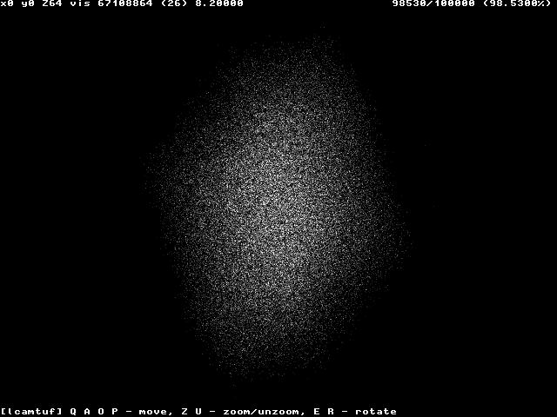
ISN Graph of: Linux 2.2

Slide 53
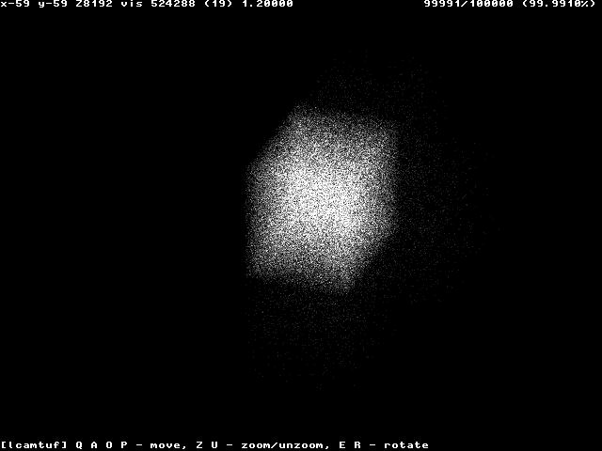
ISN Graph of: OpenBSD 2.8

Slide 54
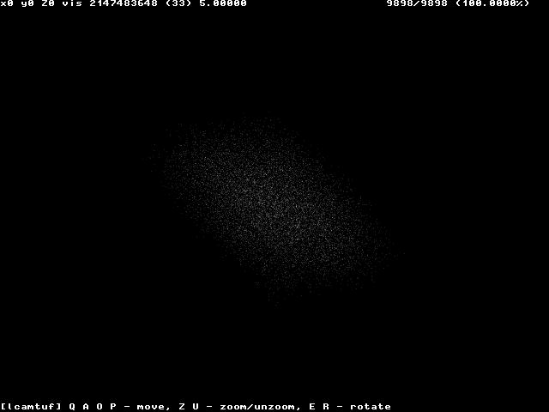
ISN Graph of: OpenBSD 2.9 rewritten by Niels Provos

Slide 55
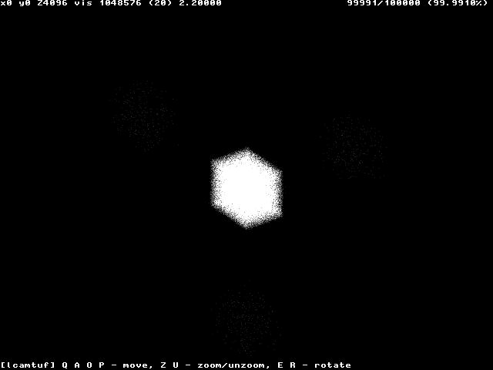
ISN Graph of: Solaris, weak mode

Slide 56
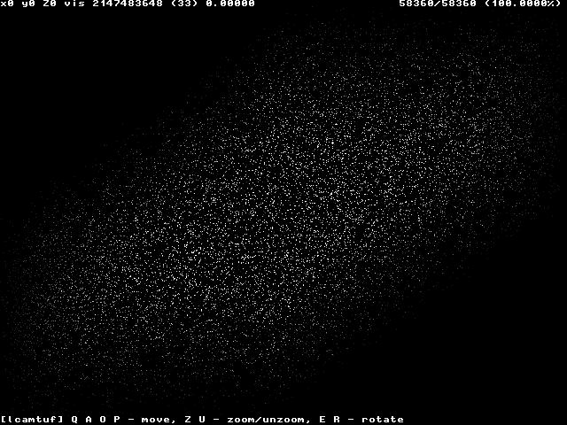
ISN Graph of: Solaris, strong mode

Slide 57
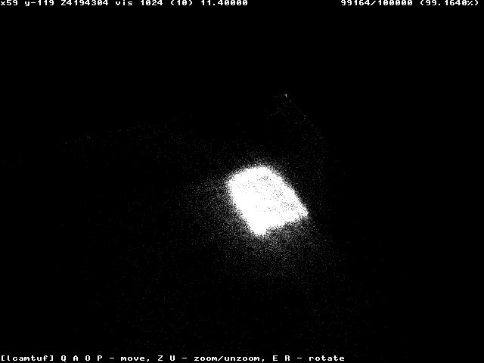
ISN Graph of: Windows 95

Slide 58
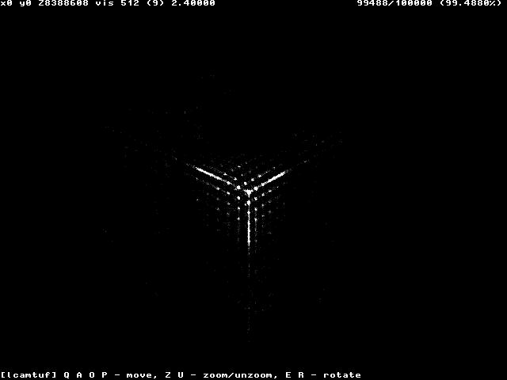
ISN Graph of: Windows 98SE

Slide 59
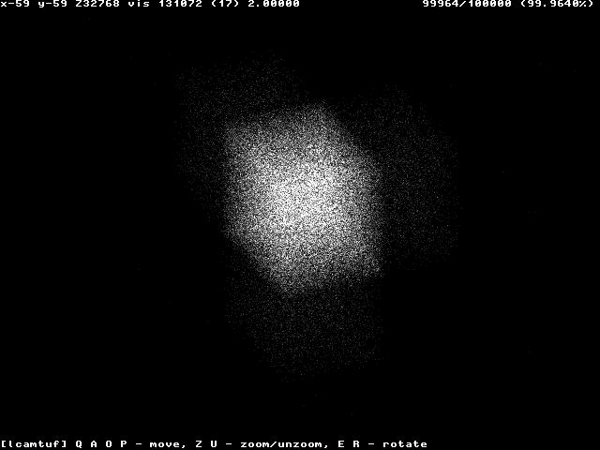
ISN Graph of: Windows 2000

Slide 60
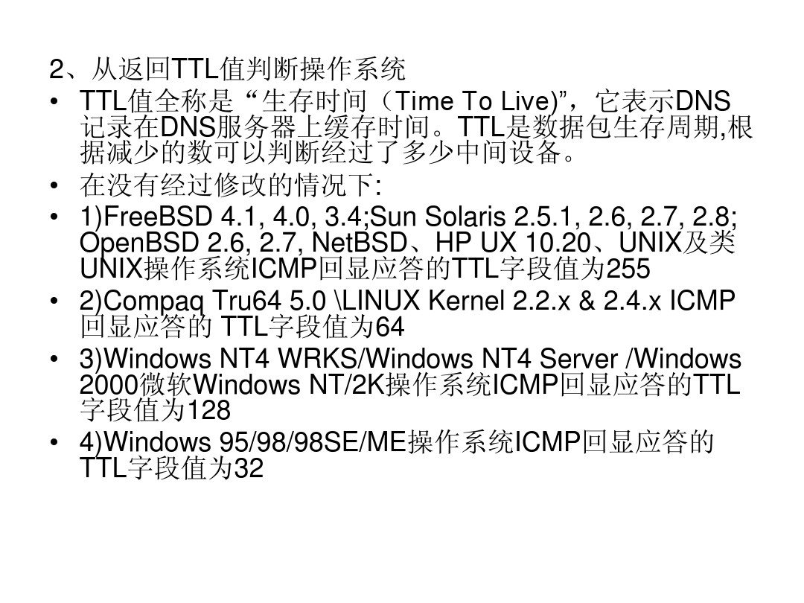
操作系统探测

Slide 61
OS Fingerprinting远程检测方法
Described by Nmap’s author, Fyodor, in his paper “Remote OS detection via TCP/IP Stack FingerPrinting”, October 18, 1998
http://www.insecure.org/nmap/nmap-fingerprinting-article.html

Slide 62
Fyodor’s fingerprint method
基本想法：发送特殊构造的报文，通常带有一些非法或者特殊的选项（各个厂商对选项实现方式不同），然后看结果如何。
将多个方法联合起来才能得到较好结果。He uses several methods, none of which individually identify the remote OS, but combined together will give you a good idea.

Slide 63
Methods used by Nmap
FIN扫描：The FIN probe -- Send a FIN packet (or any packet without an ACK or SYN flag) to an open port and wait for a response.
The correct RFC 793 behavior is to NOT respond, but many broken implementations such as MS Windows, BSDI, CISCO, and IRIX send a RESET back.

Slide 64
Methods used by Nmap
IPID 采样 -- Most operating systems increment a system-wide IPID value for each packet they send.
完全随机： OpenBSD, use a random IPID
特殊情况： Linux use an IPID of 0 in many cases where the "Don't Fragment" bit is not set.
字节顺序错误： Windows does not put the IPID in network byte order, so it increments by 256 for each packet.

Slide 65
Methods used by Nmap
TCP Initial Window -- This simply involves checking the window size on returned packets. This test actually gives us a lot of information, since some operating systems can be uniquely identified by the window alone
AIX is the only OS which uses 0x3F25
In their "completely rewritten" TCP stack for NT5, Microsoft uses 0x402E.
Interestingly, that is exactly the number used by OpenBSD and FreeBSD.

Slide 66
Methods used by nmap
看操作系统支持那些TCP Options -- These are truly a gold mine in terms of leaking information. The beauty of these options is that:
1.You know if a host implements them by: sending a query with a bunch of options set. For all of the options which the server sets in its reply, it is fair to assume that they are supported.
2. You can stuff a whole bunch of options on one packet to test everything at once.
3. Nmap sends these options along with almost every probe packet: Window Scale=10; NOP; Max Segment Size = 265; Timestamp; End of Ops;

Slide 67
Nmap – difficulties guessing specific windows versions.
Nmap难以分辨的操作系统。Even with all the tests above, nmap is still unable to distinguish between the TCP stacks of Win95, WinNT, or Win98. This is rather surprising, especially since Win98 came out about 4 years after Win95.

Slide 68
Fyodor’s solution to guessing Windows software version
解决分辨Windows OS的方法 Fyodor proposes:
“You can simply start with early Windows DOS attacks (Ping of Death, Winnuke, etc) and move up a little further to attacks such as Teardrop and Land.
After each attack, ping them to see whether they have crashed. When you finally crash them, you will likely have narrowed what they are running down to one service pack or hotfix.”
This is not implemented in nmap, although it would be fun.

Slide 69
Passive OS Fingerprinting
定义：完全依赖监听的流量来进行指纹分析。这样带来的一个好处就是可以识别不可达的主机特征（比如，在防火墙后面的主机）
比主动方法更加隐蔽。This method is also a lot more covert.
可以采用基于ICMP的方法，但是如果流量中没有ICMP容易不准确。Methods using ICMP were previously known, but given the lack of ICMP traffic flowing from most hosts, that method is not so reliable.
Notes:
被动操作系统指纹：
定义：完全依赖监听的流量来进行指纹分析。这样带来的一个好处就是可以识别不可达的主机特征（比如，在防火墙后面的主机）

Slide 70
Passive OS Fingerprinting
基于TCP的方法
TCP based passive fingerprinting was first described by Toby Miller in a SANS white paper in 2001.
他发现，通过观察TCP流中的信息，就可以说明不同操作系统。

Slide 71
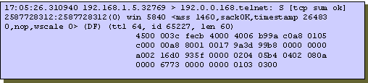
Linux 2.2/2.4 specifics…
SYN报文，The following things stand out as Linux specific:
TTL:64
Windows: 5840
TCP Options: Sets MSS, Timestamps, sackOK, wscale and 1 nop
Packet Length:60
Notes:
SYN报文才有选项
窗口扩大选项使T C P的窗口定义从16 bit增加为32 bit。这并不是通过修改T C P首部来实现
的， T C P首部仍然使用16 bit ，而是通过定义一个选项实现对16 bit 的扩大操作( s c a l i n g
o p e r a t i o n )来完成的。于是T C P在内部将实际的窗口大小维持为32 bit的值。
时间戳选项使发送方在每个报文段中放置一个时间戳值。接收方在确认中返回这个数值，
从而允许发送方为每一个收到的A C K计算RT T
sackOK是事务TCP的一个选项
nop应该是类型1的选项，保证4字节对齐

Slide 72
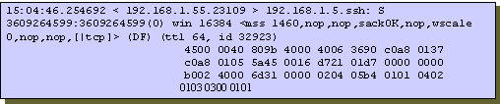
OpenBSD…
SYN报文， The following things stick out:
TCP Options: Uses the same options as Linux BUT instead of setting one nop, OpenBSD uses 5 nops
IP ID: Totally random. 需要观察多个报文才能确定这一特征.
Total Packet Length: 64 Bytes. This is a key indicator.

Slide 73

Solaris 7…
SYN报文，
TTL: 255
Window Size: 8760
TCP Options: MSS
IP ID: Increments by one ALL of the time.
Total Packet Length: 44 bytes
By combining the TTL of 255, and the packet length of 44 bytes, you can be sure this came from a Solaris box

Slide 74
Passive Fingerprinting tools
p0f is the best of the breed of this category.
Created by Michael Zalewski in 2001.
监听三种流量:
- Incoming connection fingerprinting –
  whenever you want to know what the guy who connects to you runs.
- Outgoing connection fingerprinting –
  to fingerprint systems you or your users connect to.
- Outgoing connection refused fingerprinting –
  to fingerprint systems that reject your traffic.

Slide 75
p0f continued.
p0f employs the techniques described in the SANS paper, as well as a few additional techniques.
也有一个知识库。Just like nmap, it depends upon a database of OS profiles.
检测NAT情况。It also supports a mode to detect NAT/Masquerade hosts, based on seeing two different OS types sending traffic from the same IP.
p0f info at: http://lcamtuf.coredump.cx/p0f.shtml

Slide 76
p0f/OpenBSD integration
P0f直接成为OpenBSD防火墙的一部分
Mike Frantzen ported p0f’s detection code to the OpenBSD firewall subsystem, 这样OpenBSD能够知道所有和他连接在一起的计算机的操作系统。
Uses the same database as p0f.
Is now included in openBSD releases.

Slide 77
Nmap的指纹库
指纹模板文件：nmap-os-fingerprints.txt
首先定义一组测试，例如
# TEST DESCRIPTION:
# Tseq is the TCP sequenceability test
# T1 is a SYN packet with a bunch of TCP options to open port
# T2 is a NULL packet w/options to open port
# T3 is a SYN|FIN|URG|PSH packet w/options to open port
# T4 is an ACK to open port w/options
# T5 is a SYN to closed port w/options
# T6 is an ACK to closed port w/options
# T7 is a FIN|PSH|URG to a closed port w/options
# PU is a UDP packet to a closed port
the TCP options data in each case is (in hex) 03030A0102040109080AFFFFFFFF000000000402. Those 20 bytes correspond to window scale (10), NOP, MSS (265), Timestamp (TSval: 0xFFFFFFFF; TSecr: 0),
Notes:
TCP (T2–T7)
The six T2 through T7 tests each send one TCP probe packet. With one exception, the TCP options data in each case is (in hex) 03030A0102040109080AFFFFFFFF000000000402. Those 20 bytes correspond to window scale (10), NOP, MSS (265), Timestamp (TSval: 0xFFFFFFFF; TSecr: 0), then SACK permitted. The exception is that T7 uses a Window scale value of 15 rather than 10. The variable characteristics of each probe are described below:
T2 sends a TCP null (no flags set) packet with the IP DF bit set and a window field of 128 to an open port.
T3 sends a TCP packet with the SYN, FIN, URG, and PSH flags set and a window field of 256 to an open port. The IP DF bit is not set.
T4 sends a TCP ACK packet with IP DF and a window field of 1024 to an open port.
T5 sends a TCP SYN packet without IP DF and a window field of 31337 to a closed port.
T6 sends a TCP ACK packet with IP DF and a window field of 32768 to a closed port.
T7 sends a TCP packet with the FIN, PSH, and URG flags set and a window field of 65535 to a closed port. The IP DF bit is not set.
In each of these cases, a line is added to the fingerprint with results for the R, DF, T, TG, W, S, A, F, O, RD, and Q tests.

Slide 78
Nmap的指纹库(续)
例如
  Fingerprint Linux kernel 2.2.13
  TSeq(Class=RI%gcd=<6%SI=<E5F68C&>24CA0)
  T1(DF=Y%W=7F53%ACK=S++%Flags=AS%Ops=MENNTNW)
  T2(Resp=N)
  T3(Resp=Y%DF=Y%W=7F53%ACK=S++%Flags=AS%Ops=MENNTNW)
  T4(DF=N%W=0%ACK=O%Flags=R%Ops=)
  T5(DF=N%W=0%ACK=S++%Flags=AR%Ops=)
  T6(DF=N%W=0%ACK=O%Flags=R%Ops=)
  T7(DF=N%W=0%ACK=S%Flags=AR%Ops=)
  PU(DF=N%TOS=C0|A0|0%IPLEN=164%RIPTL=148%RID=E%RIPCK=E%UCK=F%ULEN=134%DAT=E)

Slide 79
Nmap的指纹库(续)
Fingerprint Windows 2000/XP/ME
TSeq(Class=RI%gcd=<20%SI=<E92A&>240)
T1(DF=Y%W=40E8|5B8E|FAF0|7FFF%ACK=S++%Flags=AS%Ops=MNWNNT|MNW|M)
T2(Resp=Y%DF=N%W=0%ACK=S%Flags=AR%Ops=)
T3(Resp=Y%DF=Y%W=40E8|5B8E|FAF0|7FFF%ACK=S++%Flags=AS%Ops=MNWNNT|MNW|M)
T4(DF=N%W=0%ACK=O%Flags=R%Ops=)
T5(DF=N%W=0%ACK=S++%Flags=AR%Ops=)
T6(DF=N%W=0%ACK=O%Flags=R%Ops=)
T7(DF=N%W=0%ACK=S++%Flags=AR%Ops=)
PU(TOS=0%IPLEN=38%RIPTL=148%RID=E%RIPCK=E%UCK=E%ULEN=134%DAT=E)

Slide 80
Nmap的指纹库参数说明
TSeq(Class=RI%gcd=<20%SI=<E92A&>240)
1.TSeq：
  class---指sequence的类型，有如下几种值：
    C：sequence为常数。
    64K：sequence的差值为64000。
    800i：sequence的差值为800。
    TD：time dependant，sequence的取值与时间相关。
    RI：random incremental，sequence随机递增。
    TR：ture random，sequence随机取值。
  val---仅在class为C时判断，其值为sequence常数。
  gcd---sequence差值的最大公约数。仅在class为RI或TD时判断。
  SI---nmap在sequence规律不明显时对sequence套用某种算法得到的一个值，仅在class为RI或TD时判断。

Slide 81
Nmap的指纹库参数说明（续）
2.TCP探测(T1-T7):
  Resp---是否有应答,'Y'或'N'。
  DF---分片标志，'Y'或'N'。
  W---窗口大小，tcp->th_win。
  ACK---应答序列号的类型，有如下几种值：
    S : ack == syn。
    S++ : ack == syn + 1。
    O : 其他情况。
  Flags---tcp控制位，为以下几种值的组合:
    B ： Bogus (64, not a real TCP flag)。
    U ： Urgent。
    A ： Acknowledgement。
    P ： Push。
    R ： Reset。
    S ： Synchronize。
    F ： Final。
T1(DF=Y%W=40E8|5B8E|FAF0|7FFF%ACK=S++%Flags=AS%Ops=MNWNNT|MNW|M)
在SYN包的tcp头中设置bogus
标记，即为64.
版本号2.0.35之前的
linux内核在回应中保持这个标记。有些操作系统在收到这种包会复位连接

Slide 82
Nmap的指纹库参数说明（续）
2.TCP探测(T1-T7)（续）:
  Ops---TCP选项，为以下几种值的组合: 比如MENNTNW
    L ：End of List。
    N ：No Op。
    M ：MSS。
    E ：返回的MSS与请求的MSS相同。
    W ：Window Scale。
    T ：Timestamp。
3.UDP探测（pu）：
  Resp---是否有应答,'Y'或'N'。
  DF---分片标志，'Y'或'N'。
  TOS---服务类型域的值。
  IPLEN---返回包的IP长度。
  RIPTL---返回的"请求IP长度"。
  RID---返回的"请求IP_ID"。
T2(Resp=Y%DF=N%W=0%ACK=S%Flags=AR%Ops=)
T3(Resp=Y%DF=Y%W=40E8|5B8E|FAF0|7FFF%ACK=S++%Flags=AS%Ops=MNWNNT|MNW|M)
T4(DF=N%W=0%ACK=O%Flags=R%Ops=)
T5(DF=N%W=0%ACK=S++%Flags=AR%Ops=)
T6(DF=N%W=0%ACK=O%Flags=R%Ops=)
T7(DF=N%W=0%ACK=S++%Flags=AR%Ops=)

Slide 83
Nmap的指纹库参数说明（续）
PU(TOS=0%IPLEN=38%RIPTL=148%RID=E%RIPCK=E%UCK=E%ULEN=134%DAT=E
3.UDP探测（pu）（续）：
  RIPCK---返回的"请求IP_checksum"，取值为：
    0：checksum为0。
    E：正确。
    F：不正确。
  UCK---返回的"请求IP_udp_checksum"，取值为：
    0：checksum为0。
    E：正确。
    F：不正确。
  ULEN---返回的"请求IP_udp_len"。
  DAT---返回包的IP长度与实际长度是否相符，取值为：
    E：正确。（大多数实现不回送我们的任何UDP包，默认为E）
    F：不正确。

Slide 84
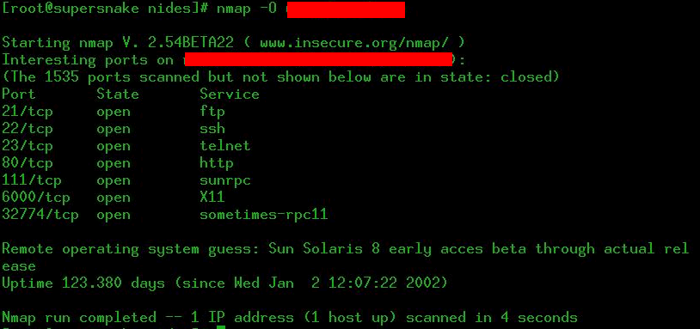
Nmap识别操作系统的例子

Slide 85
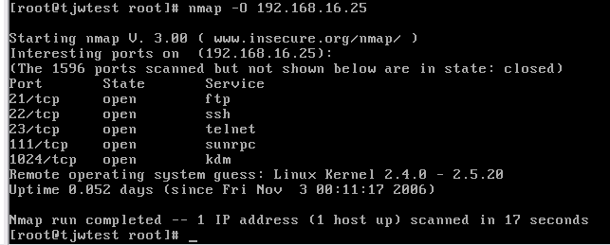

Slide 86
操作系统识别的对策
操作系统及时打补丁；
修改OS源代码从而改变特征；
禁止不必要的服务。

Slide 87
信息收集步骤
  找到初始信息
  找到网络地址范围
  找到活动的机器
  找到开放的端口
  弄清操作系统
  弄清服务软件类型及型号
  针对特定的应用和服务漏洞扫描

Slide 88
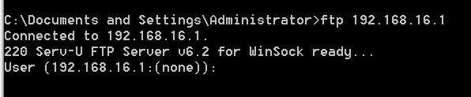
软件标识获取
向某一个打开端口发起连接，识别系统提供的服务＆版本号。

Slide 89
信息收集步骤
  找到初始信息
  找到网络地址范围
  找到活动的机器
  找到开放的端口
  弄清操作系统
  弄清服务软件类型及型号
  针对特定的应用和服务漏洞扫描

Slide 90
影响所有系统的漏洞
操作系统和应用软件的缺省安装
没有口令或使用弱口令的帐号
没有备份或备份不完整
大量打开的端口
没有过滤地址不正确的包
没有日志或日志不完整
易被攻击的CGI程序

Slide 91
公开的计算机漏洞信息
Internet上比较权威的漏洞信息资源
  CVE（ Common Vulnerabilities and Exposures ）：通用漏洞和曝光
    是一个公共安全漏洞和曝光信息的标准化名字列表。
    http://www.cve.mitre.org
  BugTraq漏洞数据库
    由SecurityFocus公司维护的一个关于计算机安全漏洞详细信息讨论的邮件列表，讨论内容包括漏洞的描述、漏洞的渗透方法以及漏洞的修补方法等。与这个邮件列表相关的漏洞数据库是一个CVE兼容的数据库。现已被Symantec收购。

Slide 92
  ICAT漏洞数据库
    由美国标准技术研究所（National Institute of Standard Technology，NIST）维护的一个CVE兼容的漏洞信息检索索引。
    http://nvd.nist.gov/
  CERT/CC漏洞信息数据库
    http://www.ccert.edu.cn
  X-Force数据库
    由ISS公司维护，是一个比较全面的漏洞信息数据库，也是CVE兼容。

Slide 93
漏洞扫描
商业产品
  ISS's Internet Scanner (http://www.iss.net)
  Network Associates' CyberCop Scanner (http://www.pgp.com/products/cybercop-scanner/default.asp)
  Cisco's Secure Scanner (formerly NetSonar) (http://www.cisco.com/warp/public/cc/pd/sqsw/nesn/)
  Axent's NetRecon (http://www.axent.com)
共享软件
  SARA, by Advanced Research Organization (http://www-arc.com/sara/)
  SAINT, by World-wide Digital Security (http://www.wwdsi.com/saint/)
  VLAD the Scanner, by Razor (http://razor.bindview.com/tools/)
  Nessus, by the Nessus Project Team (http://www.nessus.org)

Slide 94
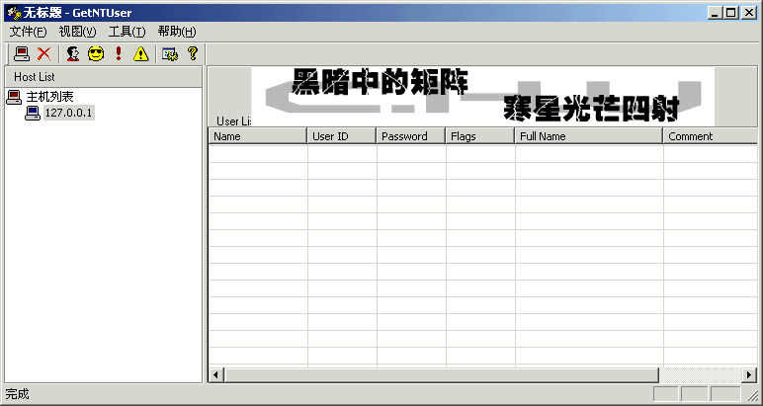
案例4-1 系统用户扫描
可以使用工具软件：GetNTUser，该工具可以在Winnt4以及Win2000操作系统上使用，主要功能包括：
  （1）扫描出NT主机上存在的用户名。
  （2）自动猜测空密码和与用户名相同的密码。
  （3）可以使用指定密码字典猜测密码。
  （4）可以使用指定字符来穷举猜测密码。

Slide 95
案例4-5 漏洞扫描
使用工具软件X-Scan-v2.3
该软件的系统要求为：Windows 9x/NT4/2000。该软件采用多线程方式对指定IP地址段(（或单机）进行安全漏洞检测，支持插件功能，提供了图形界面和命令行两种操作方式
扫描内容包括：
    远程操作系统类型及版本
    标准端口状态及端口Banner信息
    SNMP信息，CGI漏洞，IIS漏洞，RPC漏洞，SSL漏洞
    SQL-SERVER、FTP-SERVER、SMTP-SERVER、POP3-SERVER
    NT-SERVER弱口令用户，NT服务器NETBIOS信息
    注册表信息等。
第五章将介绍如何利用这些漏洞入侵目标计算机

Slide 96
网络监听
目的：截获通信的内容
手段：对协议进行分析
典型工具：Sniffer pro
监听器Sniffer的原理：共享/广播信道中，主机间通信的数据包会被所有连在一起的主机接收到，但只有与数据包中目标MAC地址一致的那台主机才会接收数据包，其他的机器都会将包丢弃。但是，当主机工作在监听模式（杂凑模式promisc ）下时，无论接收到的数据包中目标地址是什么，主机会将其接收下来。然后对数据包进行分析，就得到了局域网中通信的数据。

Slide 97
网络监听的检测和防范
检测：
  被动攻击，难以检测
  解决方法：对怀疑对象用正确的IP地址和错误的物理地址去Ping，看是否有响应
防范：
  建设交换网络
  使用加密技术
  使用一次性口令技术

Slide 98
监听软件
Sniffer Pro是一款非常著名监听的工具，但是Sniffer Pro不能直观地提取有效信息。
还有一些常用的监听软件：
    嗅探经典－－Iris，WireShark
    密码监听工具－－Win Sniffer
    密码监听工具－－pswmonitor和非交换环境局域网的fssniffer等等

Slide 99
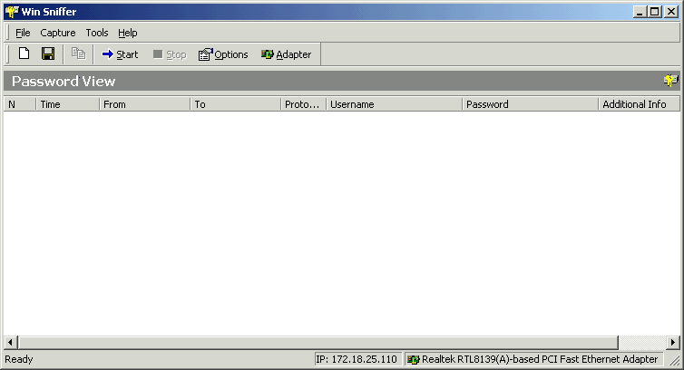
监听工具-Win Sniffer
Win Sniffer专门用来截取局域网内的密码，比如登录FTP，登录Email等的密码。主界面如图4-19所示。

Slide 100
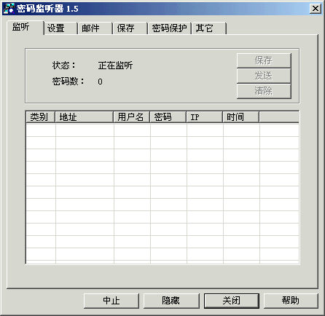
监听工具-pswmonitor
监听器pswmonitor用于监听基于WEB的邮箱密码、POP3收信密码和FTP登录密码等等，只需在一台电脑上运行，就可以监听局域网内任意一台电脑登录的用户名和密码，并将密码显示、保存，或发送到用户指定的邮箱，主界面如图4-23所示。

Slide 101
本讲总结
首先介绍了黑客入侵的五步骤及网络踩点的概念
本讲主要介绍网络攻击技术中的网络扫描和监听技术，并介绍了几种常用工具的使用。

